Slide 1





小学校
英単語
カード

Slide 2
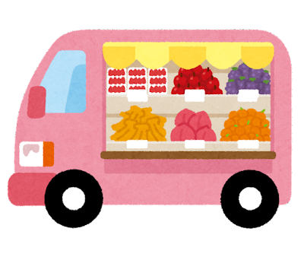
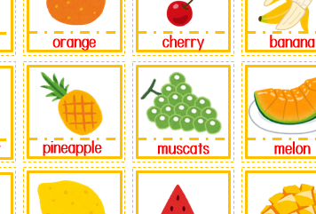



果物カード

Slide 3







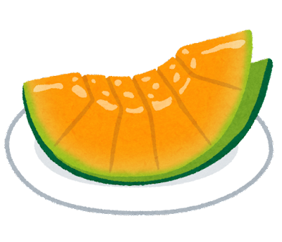



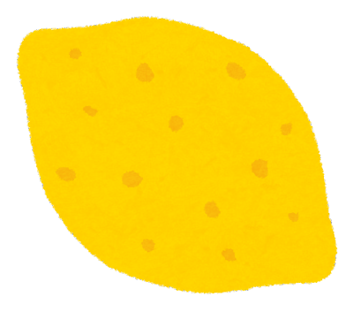



apple
orange
cherry
banana
grapes
strawberry
pineapple
muscats
melon
peach
kiwi fruit
lemon
watermelon
mango
nut

Slide 4
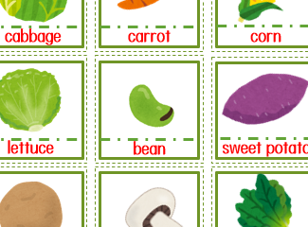
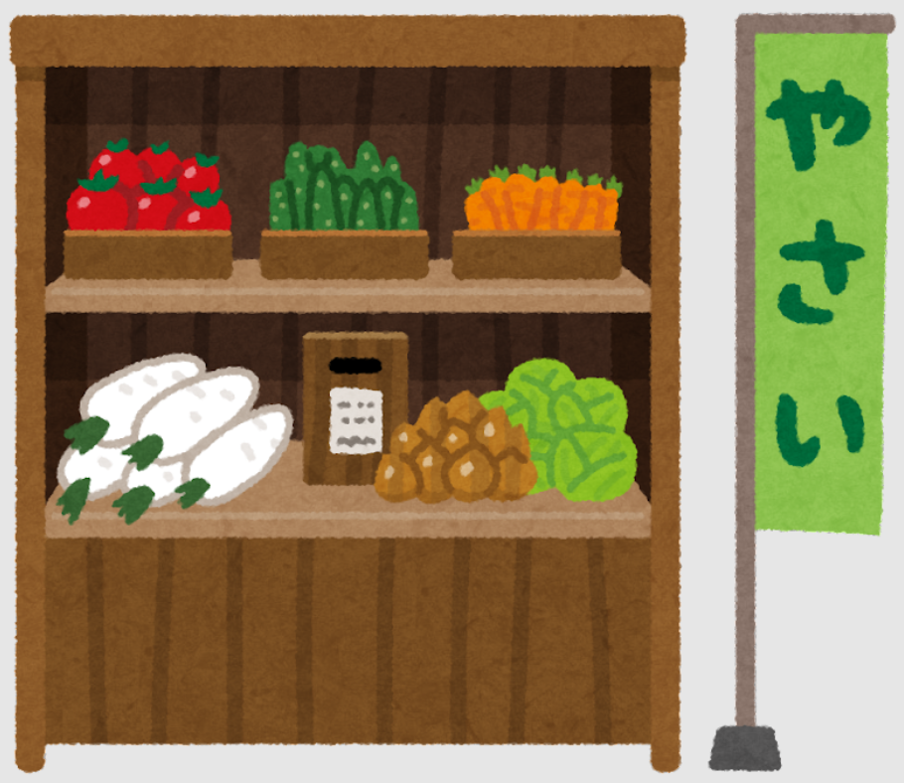
野菜カード

Slide 5















broccoli
cabbage
carrot
corn
cucumber
eggplant
lettuce
bean
sweet potato
green pepper
onion
potato
mushroom
spinach
tomato

Slide 6

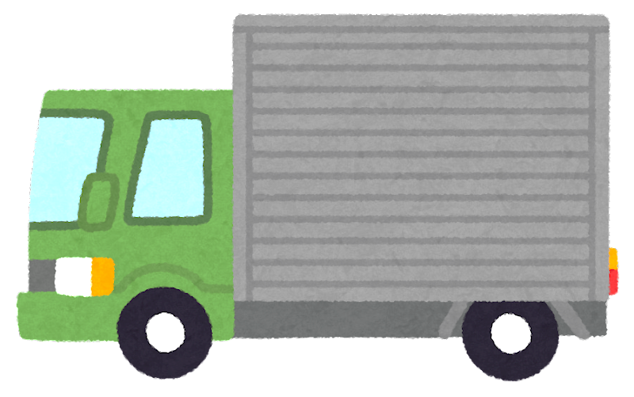
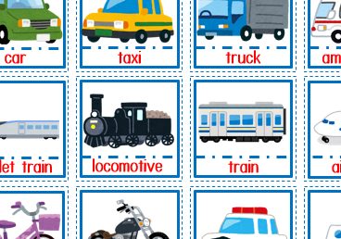

乗り物カード

Slide 7
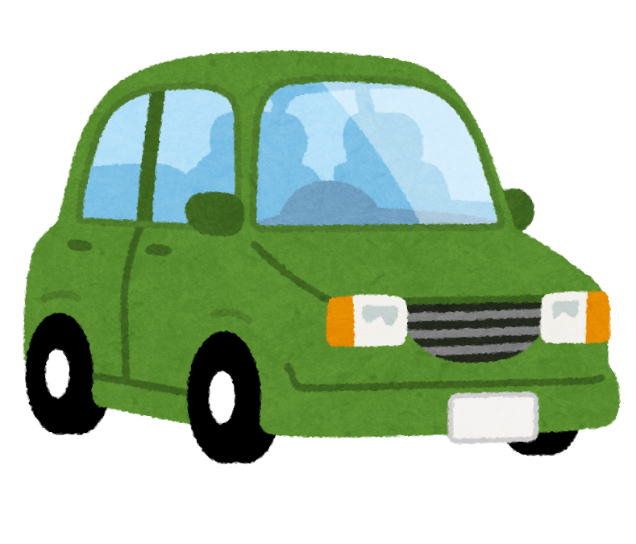
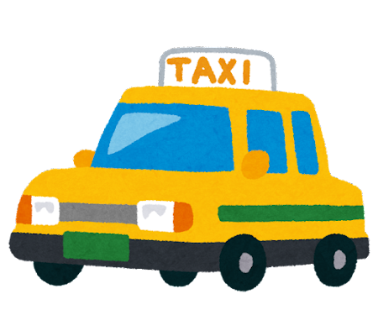
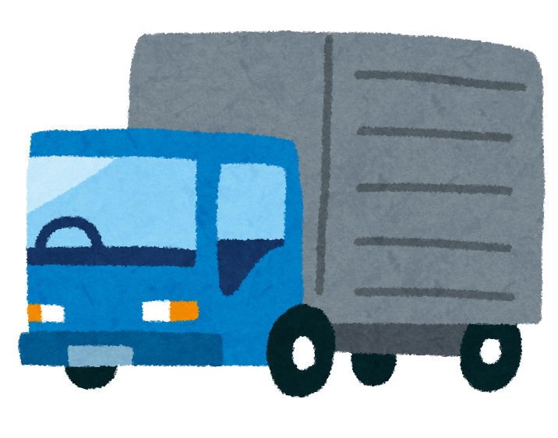
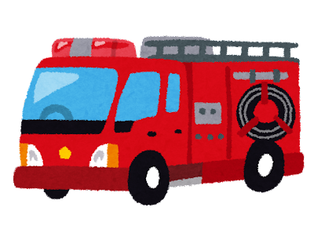

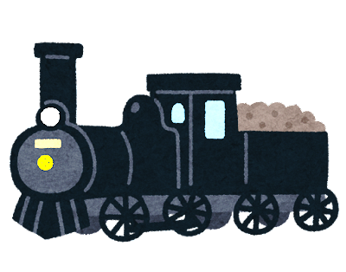

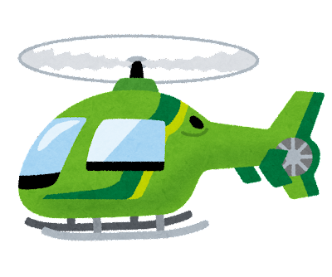
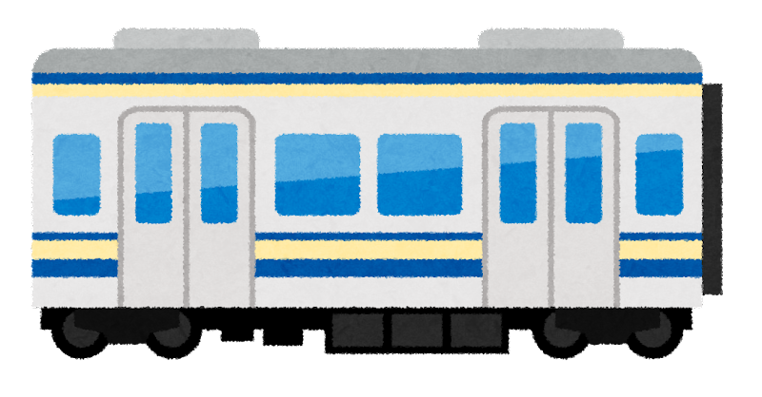

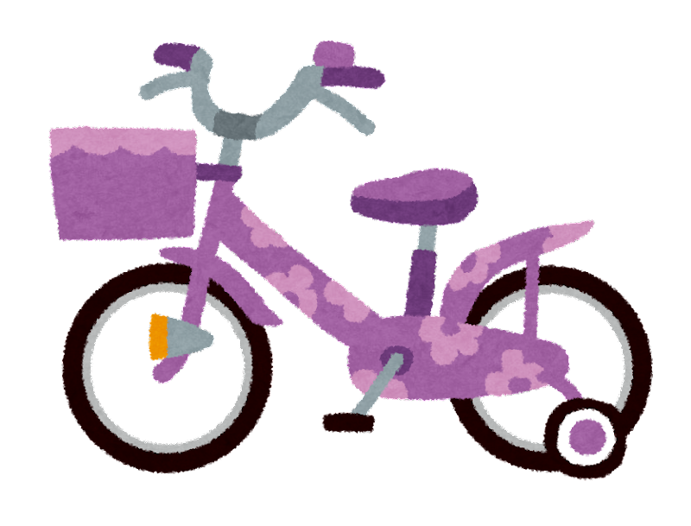
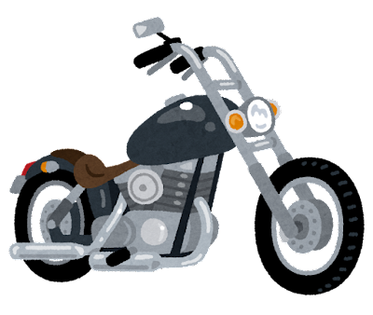



car
taxi
truck
ambulance
fire engine
bullet train
locomotive
train
airplane
helicopter
bike
motorcycle
police car
ship
yacht

Slide 8
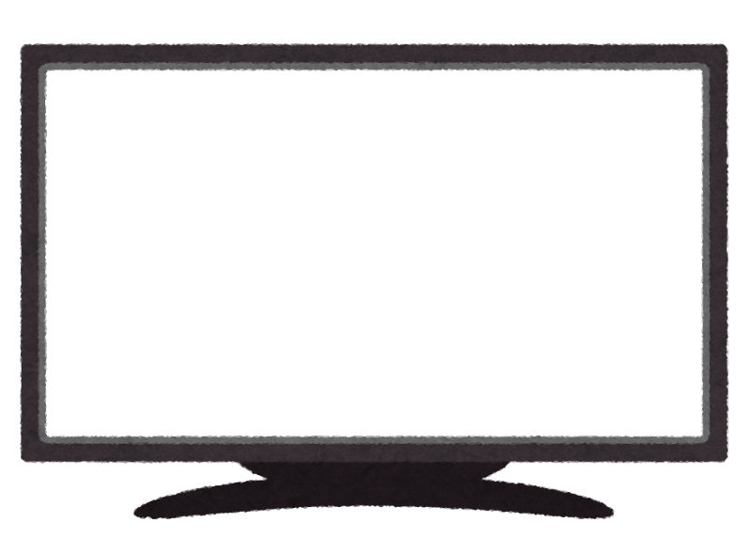
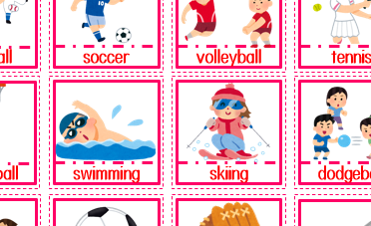
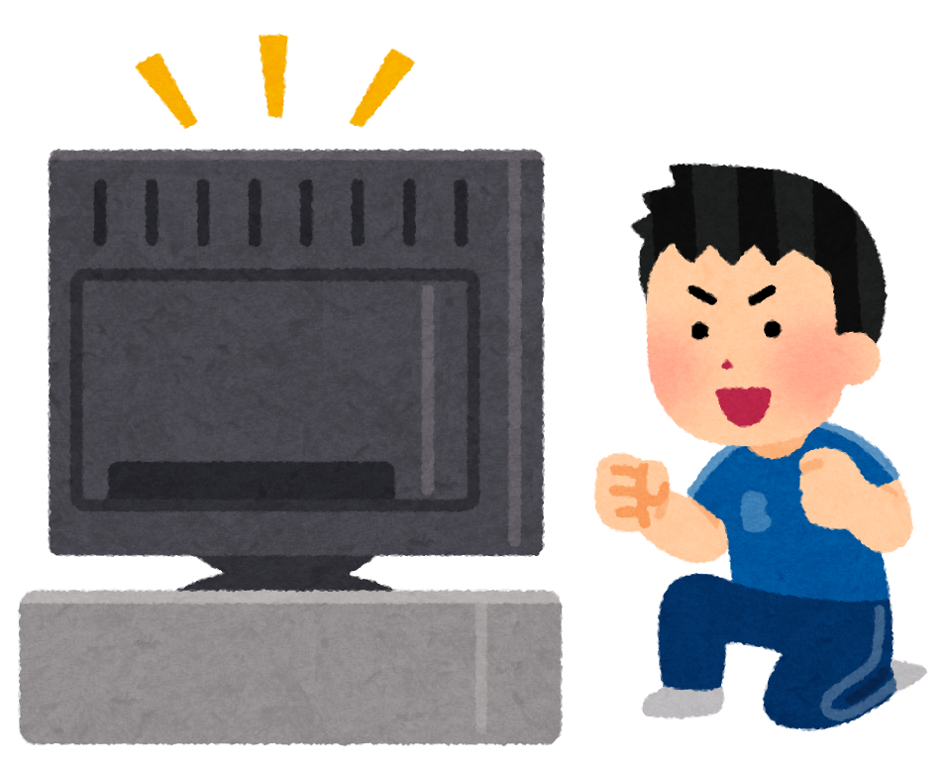
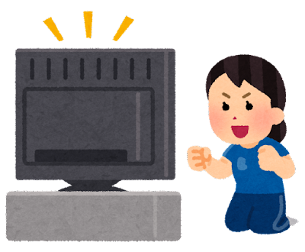

スポーツカード

Slide 9


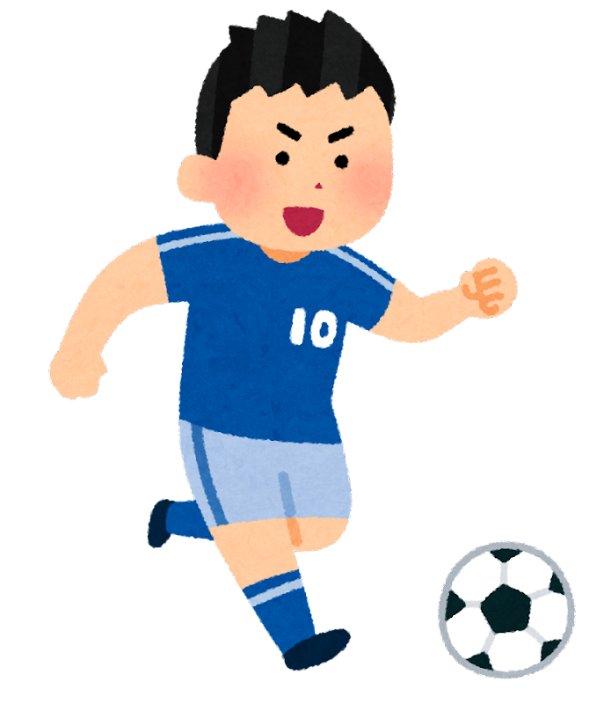

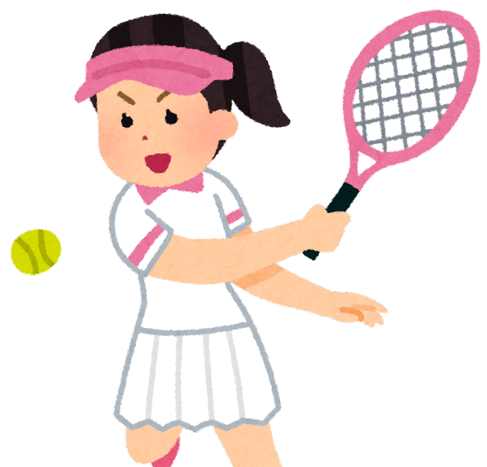
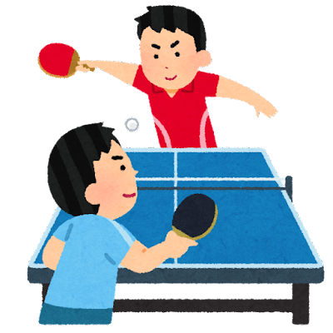
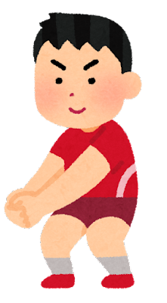
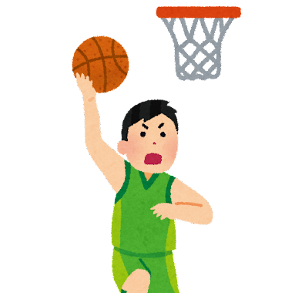

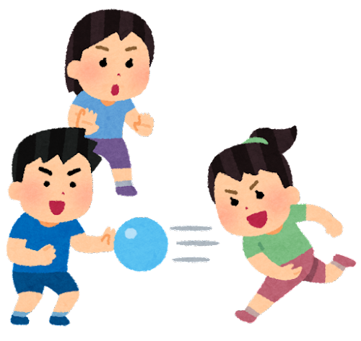
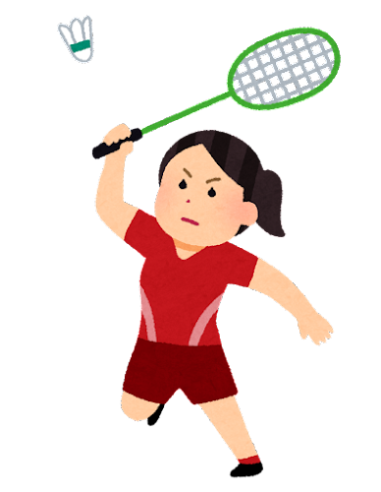


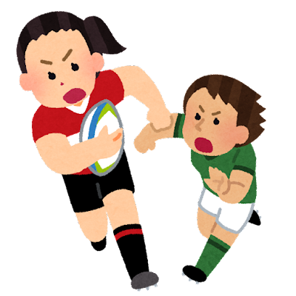


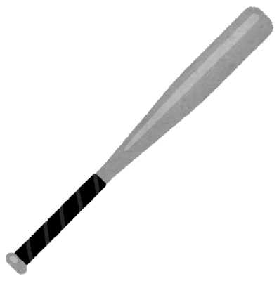

baseball
soccer
volleyball
tennis
table tennis
basketball
swimming
skiing
dodgeball
badminton
rugby
bat
racket
ball
glove

Slide 10


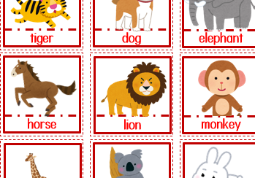
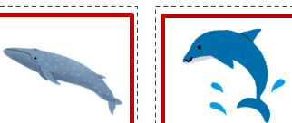
動物カード

Slide 11

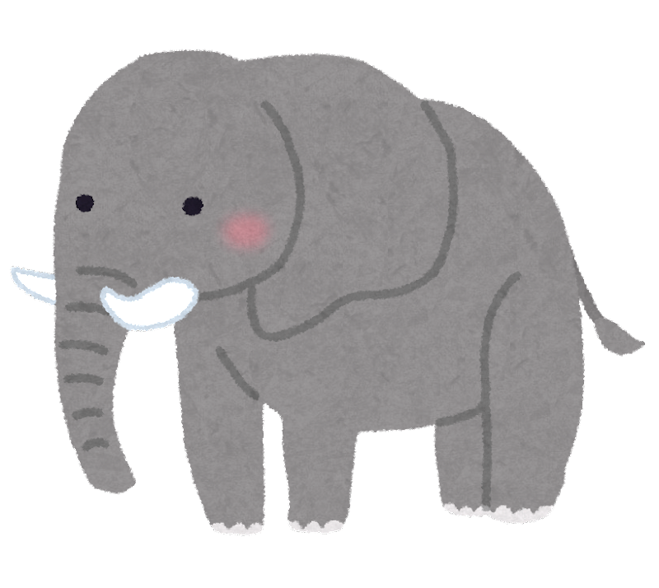
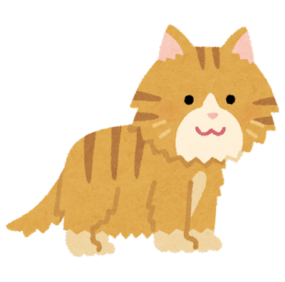


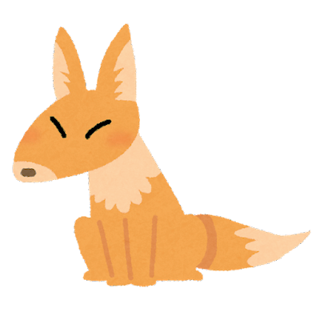
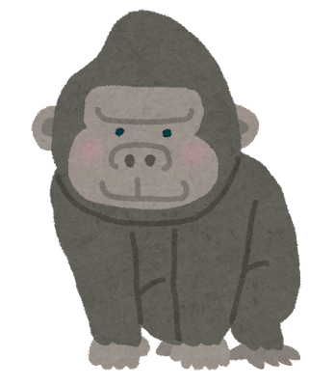

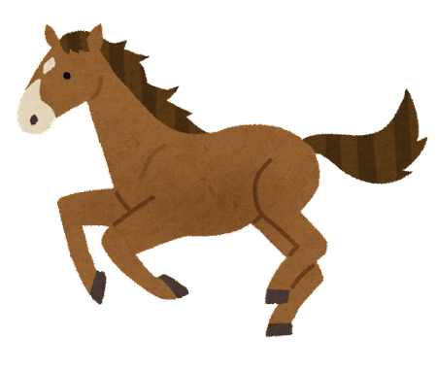
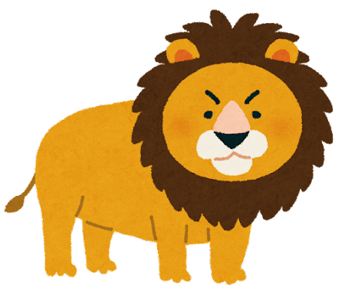

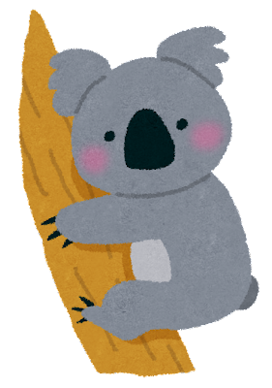


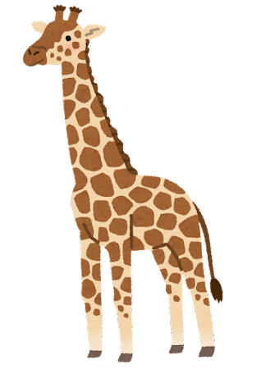
bear
cat
tiger
dog
elephant
fox
gorilla
horse
lion
monkey
mouse
giraffe
koala
rabbit
panda

Slide 12




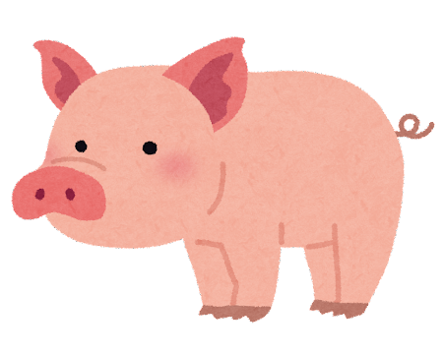




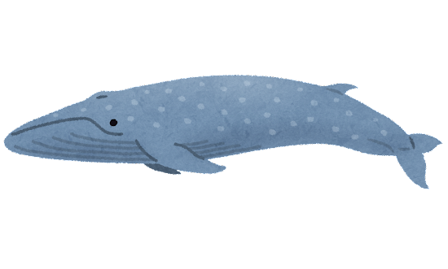




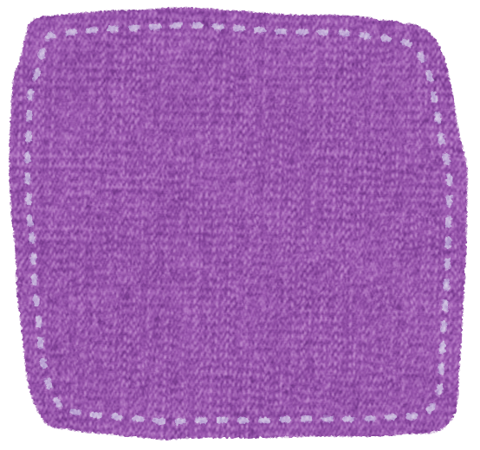

zebra
pig
bird
snake
frog
crocodile
whale
dolphin
penguin
fish
shark
jellyfish
英単語
カード
英単語
カード
crab

Slide 13

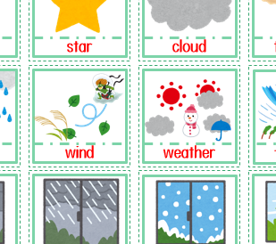

お天気カード

Slide 14



















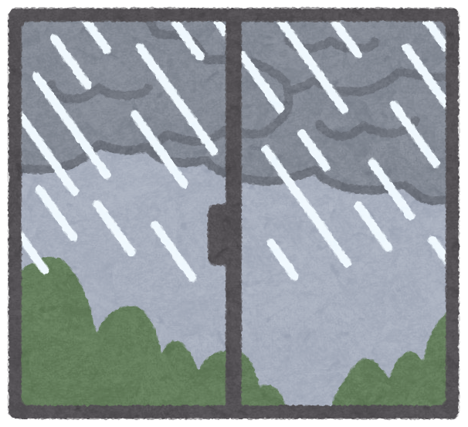


sun
moon
star
cloud
thunder
snow
rain
wind
weather
typhoon
sunny
cloudy
rainy
snowy
windy

Slide 15

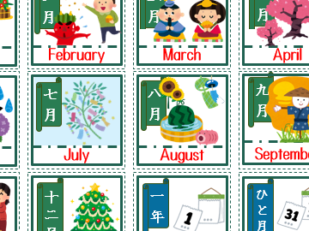




暦（こよみ）カード

Slide 16



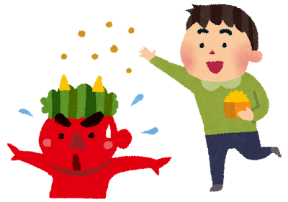
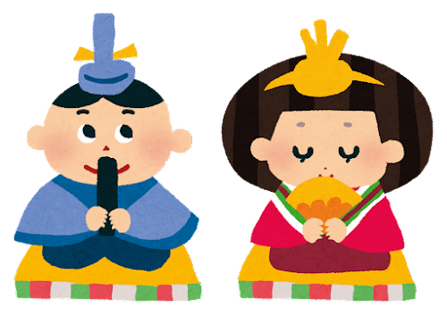







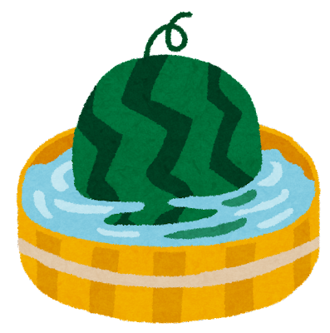




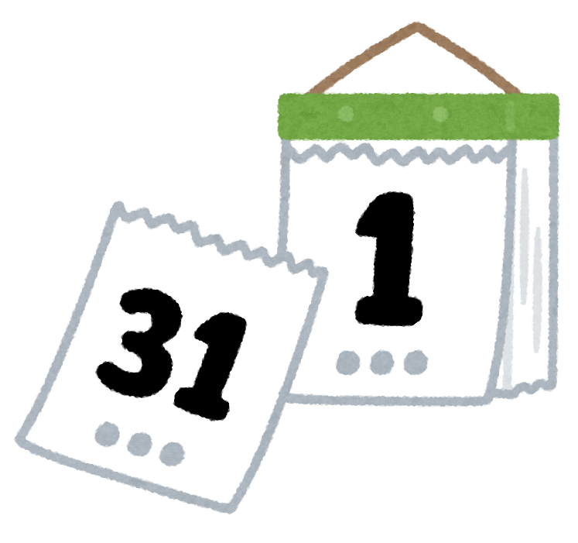



January
February
March
April
May
一月
二
月
三
月
四
月
五
月
九
月
July
八
月
September
June
七
月
August
October
六
月
十月
December
year
一日
November
十二月
month
day
十一月
一年
ひと月

Slide 17








国名カード

Slide 18















アメリカ
オーストラリア
ブラジル
カナダ
中 国
America
Australia
Brazil
Canada
China
エジプト
フランス
ドイツ
インド
イタリア
Egypt
France
Germany
India
Italy
日 本
韓 国
ロシア
スペイン
イギリス
the U.K.
Japan
Korea
Russia
Spain

Slide 19

色カード

Slide 20
white
black
orange
yellow
green
light blue
yellow green
gold
silver
blue
red
purple
brown
pink
英単語カード

Slide 21











数字カード

Slide 22
one
two
three
four
five
1
2
3
4
5
six
seven
eight
nine
ten
6
7
8
9
10
eleven
twelve
thirteen
fourteen
fifteen
fifteen
11
12
13
14
15

Slide 23
sixteen
seventeen
eighteen
nineteen
twenty
16
17
18
19
20
twenty-one
twenty-two
twenty-three
twenty-four
twenty-five
21
22
23
24
25
twenty-six
twenty-seven
twenty-eight
twenty-nine
thirty
26
27
28
29
30

Slide 24









forty
fifty
sixty
seventy
40
50
60
70
eighty
ninety
one-hundred
zero
80
90
100
0

